Slide 1
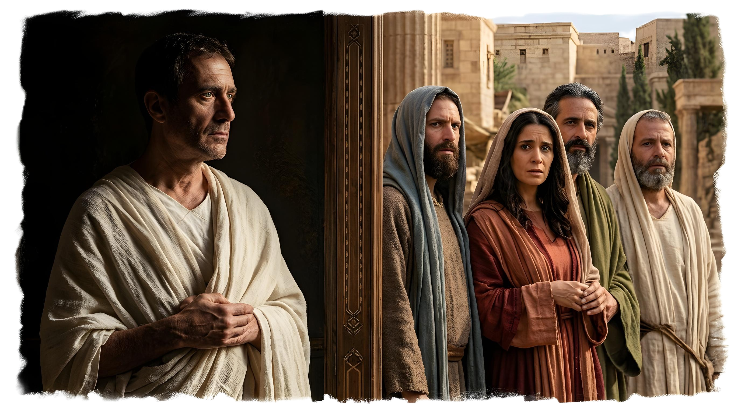
CÓMO LIDIAR CON FALSOS MAESTROS
Lección 12 para el 19 de septiembre de 2026

Slide 2

«Porque las armas de nuestra milicia no son mundanas, sino poderosas en Dios para destruir fortalezas» (2 Corintios 10:4)

Slide 3










Pablo procuraba estar constantemente informado sobre todas las iglesias. ¿Para qué? Para saber si necesitaban alguna ayuda, alguna visita, algún consuelo, alguna palabra de ánimo (2Co. 11:28).
En ocasiones, se le informaba de falsos maestros que hacían tropezar a los fieles. Cuanto esto ocurría, el apóstol se llenaba de indignación (2Co. 11:29).
Al concluir su segunda carta a los Corintios, Pablo aborda el problema de estos falsos maestros. ¿Cómo identificarlos? ¿Cómo batallar con ellos en esta guerra espiritual? ¿Cómo vencer?
La guerra espiritual:
  Las armas para el ataque (2ª de Corintios 10:1-11)
  La defensa correcta (2ª de Corintios 10:12-18)
Lidiando con los falsos maestros:
  Engañadores disfrazados de apóstoles (2ª de Corintios 11:1-15)
  Pablo y los falsos maestros (2ª de Corintios 11:16-31)
  Autoexamen y victoria (2ª de Corintios 12:14-13:10)

Slide 4


LA GUERRA ESPIRITUAL

Slide 5


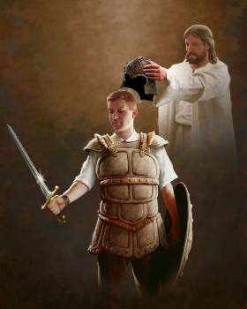


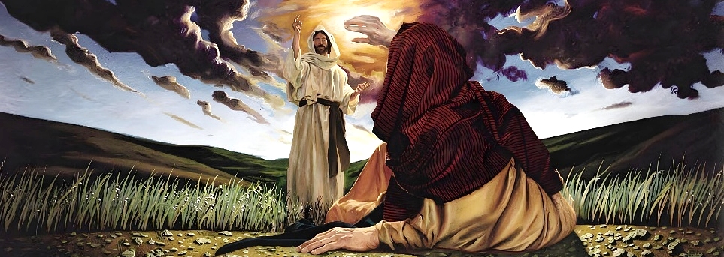
LAS ARMAS PARA EL ATAQUE
“porque las armas de nuestra milicia no son carnales, sino poderosas en Dios para la destrucción de fortalezas” (2ª de Corintios 10:4)
Pablo fue acusado de que, aunque por carta hablaba con dureza, en persona era cobarde y torpe para hablar (2Co. 10:10).
Ante esta argumentación, Pablo indicó claramente que se sentía capaz de ser tan duro en persona como en carta, pero que no se rebajaría a usar “armas carnales” (como el autoritarismo, el castigo físico o la autoalabanza), sino que solo usaría “armas poderosas en Dios” (2Co. 10:2-4).
Estas “armas” incluyen actuar con la humildad y la mansedumbre de Cristo (Mt. 11:29). Pero también implican mantenerse firmes ante lo incorrecto, como lo hizo Jesús (Mt. 21:12-13), o hablar con claridad cuando sea necesario (Mt. 23:23-27).
La autoridad de Pablo le había sido dada por Cristo, y la usaría siempre para edificar, y no para destruir (2Co. 10:8).
Notes:
2ª de Corintios 10:1-11

Slide 6



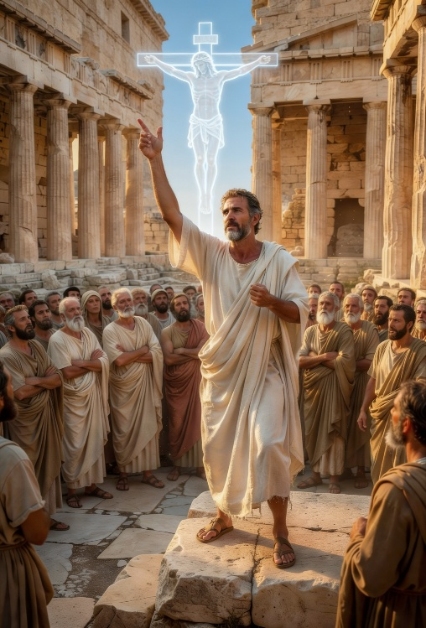
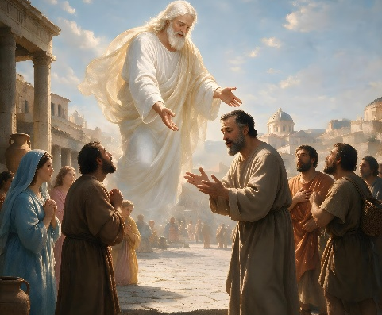
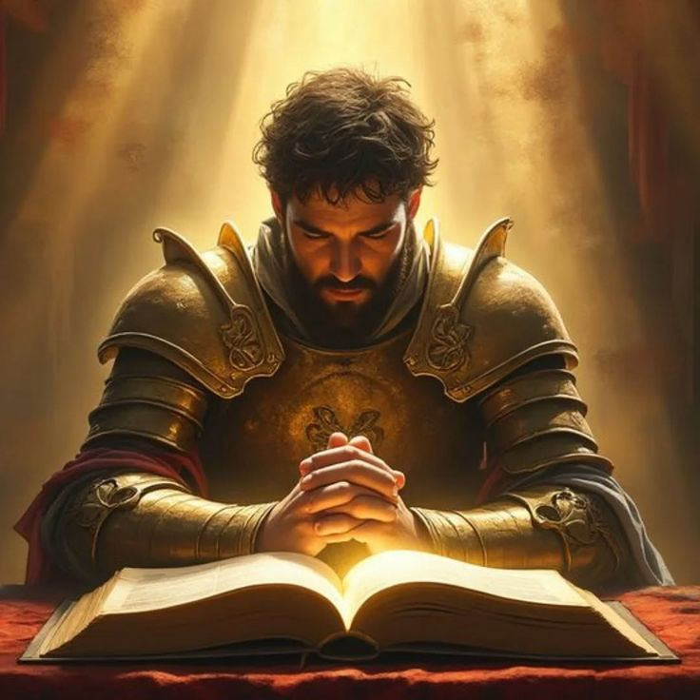
LA DEFENSA CORRECTA
“porque no es aprobado el que se alaba a sí mismo, sino aquel a quien Dios alaba” (2ª de Corintios 10:18)
Los filósofos griegos cobraban grandes sumas a los alumnos que deseaban aprender de ellos. Para conseguir estos alumnos, alardeaban de su conocimiento, su alcurnia, o de las importantes personas que le conocían y respetaban. Éste era también el proceder de los falsos maestros que se introdujeron en Corinto (2Co. 10:12; 11:19-20).
No alabarse a sí mismo
Dejar que Dios nos alabe
Pero Pablo no cobraba por impartir su conocimiento, no presentaba cartas de recomendación, ni se jactaba de sí mismo. ¡Y era menospreciado por esto! ¿Cómo podía defenderse?
Parece que debía ser alabado ante los corintios para ser aceptado por ellos. Pero no era él el que debía alabarse (Pr. 27:2). Pablo dejaba que fuese Dios quien lo alabase (2Co. 10:18).
Si en algo podemos jactarnos o alabarnos es en conocer a Dios y obedecerle (Jer. 9:24; 2Co. 10:17).
Notes:
2ª de Corintios 10:12-18

Slide 7

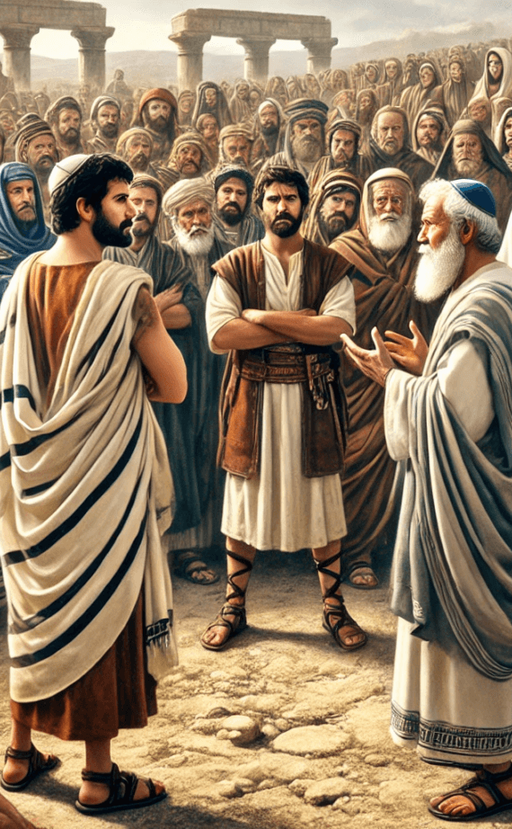
LIDIANDO CON LOS FALSOS MAESTROS

Slide 8




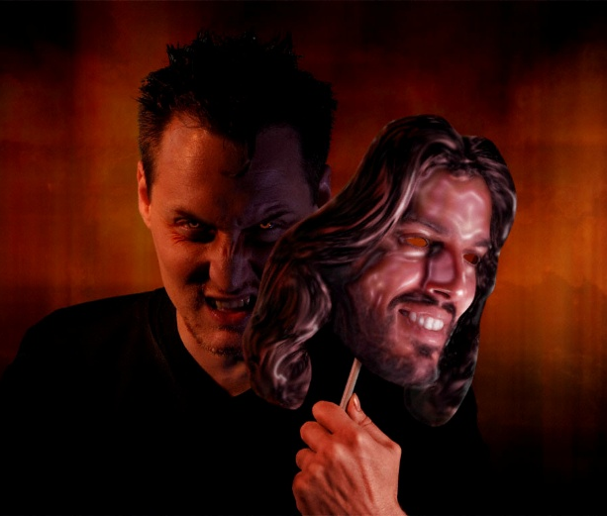

ENGAÑADORES DISFRAZADOS DE APÓSTOLES
“Porque éstos son falsos apóstoles, obreros fraudulentos, que se disfrazan como apóstoles de Cristo” (2ª de Corintios 11:13)
Pablo desea llevar a los pies de Cristo a una iglesia pura (2Co. 11:2). Pero la iglesia corría el peligro de ser engañada, como Eva, y dejar de ser la novia de Jesús (2Co. 11:3).
¿Cuál era el verdadero peligro? Judíos que se auto recomendaban como “grandes apóstoles” de Jesús habían llegado a Corinto enseñando “otro Jesús”, “otro espíritu” y “otro evangelio” (2Co. 11:4-5; Gál. 1:8).
El hecho de que alguien predique sobre Jesús no implica que esté mostrándonos al verdadero Jesús, tal como la Biblia lo revela. Sus palabras pueden ser maravillosas, pero el mismo Satanás también sabe hablar maravillas, y presentarse “como ángel de luz” (2Co. 11:14).
Por sus acciones y sus palabras, los verdaderos maestros enseñan “la verdad de Cristo” (2Co. 11:9-10). Pero los falsos maestros, que solo aparentan piedad, son ministros del engaño disfrazados de apóstoles (2Co. 11:13-15).
Notes:
2ª de Corintios 11:1-15

Slide 9



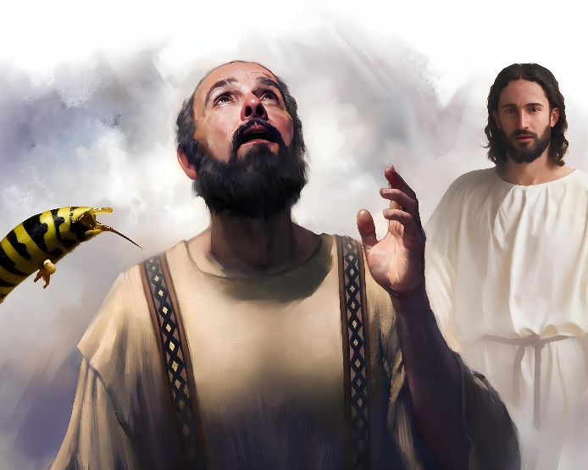
PABLO Y LOS FALSOS MAESTROS
“¿Son hebreos? Yo también. ¿Son israelitas? Yo también. ¿Son descendientes de Abraham? También yo” (2ª de Corintios 11:22)
¿Qué similitudes había entre Pablo y los falsos maestros? Todos eran judíos convertidos al cristianismo (2Co. 11:22).
¿Qué diferencias había entre ellos? Aquí comienza la locura de Pablo: “¿Son ministros de Cristo? (Como si estuviera loco hablo.) Yo más” (2Co. 11:23). Si aquellos se jactaban de haber sufrido por Cristo, Pablo estaba mucho más cualificado: azotado; encarcelado; amenazado de muerte; apedreado; náufrago en alta mar; envuelto en peligros de todo tipo; pasando hambre, sed, frío y desnudez; preocupado constantemente por las iglesias (2Co. 11:23b-29).
Y aquí acaba la “locura” de Pablo. No quería dar la impresión de que deseaba jactarse de lo que había hecho por Cristo. Su verdadera jactancia (o gloria) era lo que Cristo había hecho por él.
Su verdadera fortaleza radicaba en su debilidad, que lo llevaba a depender completamente de Jesús (2Co. 11:30-31; 12:6-10).
Notes:
2ª de Corintios 11:16-31

Slide 10
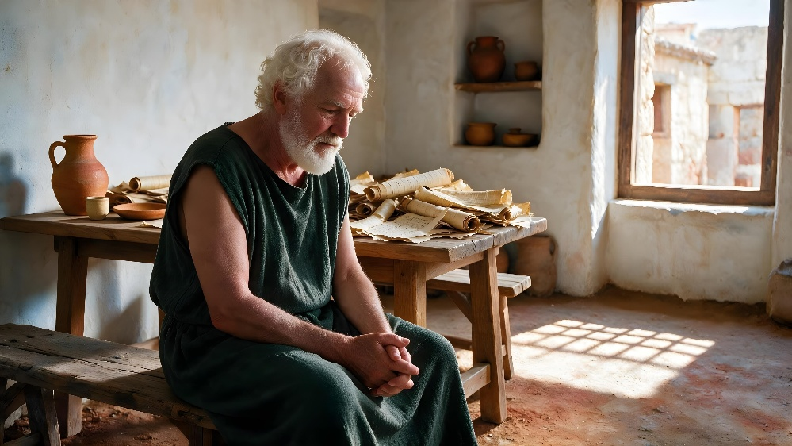


AUTOEXAMEN Y VICTORIA
“Examinaos a vosotros mismos si estáis en la fe; probaos a vosotros mismos. ¿O no os conocéis a vosotros mismos, que Jesucristo está en vosotros, a menos que estéis reprobados?” (2ª de Corintios 13:5)
Se acercaba el momento en el que Pablo visitaría Corinto. ¿Qué encontraría y cómo debería actuar en consecuencia? (2Co. 13:1-2).
Pablo estaba dispuesto a ejercer la disciplina eclesiástica de modo contundente: restaurar al arrepentido, y castigar al obstinado.
Su temor era que, al llegar, los encontrase en contiendas y diversos pecados. Temía tener que llorar por los pecadores no arrepentidos (2Co. 12:20-21).
Por ello, antes de llegar ese momento, los corintios deberían reflexionar y auto examinarse (2Co. 13:5).
Por su parte, Pablo oraba por ellos para que dejasen de hacer lo malo e hiciesen lo bueno, y para que fuesen perfeccionados (2Co. 13:7-9).
Notes:
2ª de Corintios 11:16-31

Slide 11

“Al pueblo de Dios se le indica que busque en las Sagradas Escrituras su salvaguardia contra las influencias de los falsos maestros y el poder seductor de los espíritus tenebrosos. Satanás emplea cuantos medios puede para impedir que los hombres conozcan la Biblia, cuyo claro lenguaje revela sus engaños. En ocasión de cada avivamiento de la obra de Dios, el príncipe del mal actúa con mayor energía; en la actualidad está haciendo esfuerzos desesperados preparándose para la lucha final contra Cristo y sus discípulos. […] La falsificación se asemejará tanto a la realidad, que será imposible distinguirlos sin el auxilio de las Santas Escrituras. Ellas son las que deben atestiguar en favor o en contra de toda declaración, de todo milagro”
E. G. W. (El conflicto de los siglos, p. 579)

